Slide 1
Классификация методов по историческому принципу

Slide 2
Различают методы:
традиционные (сравнительно-географический, историко-географический, картографический), зародившиеся на заре человеческой культуры;
новые (геофизические, геохимические, аэрометоды), применяемые в физико-географических исследованиях с 30—50-х гг. XX в.;
новейшие (космические, математического моделирования, геоинформационные и др.), появившиеся в физической географии в 60 — 80-х гг. XX в.

Slide 3
Традиционные методы исследований

Slide 4
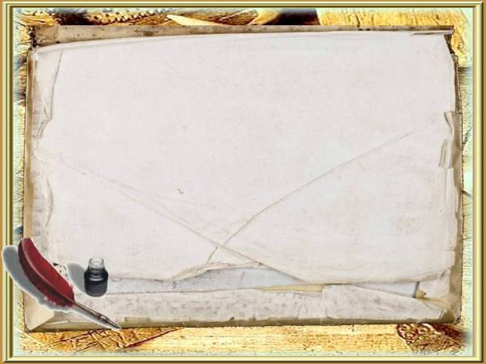
Едва ли не самым древним и широко распространенным методом географических исследований является сравнительно-географический.
Основы его были заложены еще античными учеными (Геродотом, Аристотелем), однако в Средние века в связи с общим застоем науки методы исследований, применявшиеся учеными античного мира, были забыты.
В настоящее время сравнение как специфический логический прием пронизывает все методы географических исследований, но вместе с тем оно давно выделилось в качестве самостоятельного метода научных исследований — сравнительно-географического, который приобрел особенно большое значение в географии и биологии.

Slide 5
Природа Земли столь разнообразна, что только сравнение различных природных комплексов позволяет выявить их особенности, их наиболее характерные, а потому и наиболее существенные черты.
Выявление сходства и различия ПТК позволяет судить о причинной обусловленности сходства и генетических связях объектов.
Сравнительно-географический метод лежит в основе любой классификации ПТК и других объектов и явлений природы. На нем базируются различного рода оценочные работы, в процессе которых свойства ПТК сопоставляются с требованиями к ним, предъявляемыми тем или иным видом хозяйственного использования территории.

Slide 6
На первых этапах своего применения сравнительный метод исчерпывался зрительным сопоставлением объектов и явлений, затем стали анализироваться словесные и картографические образы. В обоих случаях сравнивались преимущественно формы объектов, их внешние признаки, т. е. сравнение было морфологическим.
В дальнейшем, с развитием геохимического, геофизического и аэрокосмических методов, появилась возможность и необходимость использования сравнительного метода для характеристики процес­сов и их интенсивности, для изучения взаимосвязей между различными объектами природы, т.е. для изучения сущности ПТК.

Slide 7
Различают два основных аспекта применения
сравнительно-географического метода:
Первый аспект связан с использованием умозаключений по аналогии (метод аналогий). Он заключается в сопоставлении слабо изученного или неизвестного объекта с хорошо изученным.
Второй аспект состоит в исследовании одинаково изученных объектов.

Slide 8
Исторический метод познания природы также один из тради­ционных методов географических исследований, хотя он сформировался значительно позднее сравнительного и картографического методов и в значительной мере опирается на них.
Возникновение исторического метода стало возможным лишь в XVIIIстолетии, когда распространилось представление об изменчивости природы поверхности Земли.
Исторический метод играет решающую роль во всех случаях, когда исследуемые объекты и процессы требуют своего рассмотрения в развитии и становлении, поэтому он является од­ним из основных методов комплексной физической географии.

Slide 9
Задача исторического анализа в комплексных физико-географических исследованиях — проследить становление современных черт природы Земли, установить исходное состояние того или иного ПТК и ряд его конкретных переходных состояний (стадий развития), изучить современное состояние как результат произошедших изменений, выявить движущие силы и условия процесса развития.

Slide 10
В современной физической географии выделяются три основных аспекта исторического метода:
палеогеографический, основанный на изучении самых разнообразных «следов» бывших состояний ПТК;
собственно исторический, базирующийся на изучении исторических документов о бывших состояниях ПТК (в том числе и отраженных в географических названиях и терминах);
динамический, изучающий современные изменения состояний, фик­сируемые преимущественно в процессе стационарных исследований.
Из этих трех аспектов самым ранним был, очевидно, собственно исторический, позже появился и активно развивался палеогеографический. Совсем недавно, с появлением комплексных физико-географических стационаров (60-е гг. XX в.), зародился и успешно развивается динамический аспект.

Slide 11
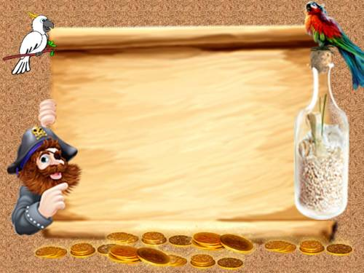
Картографический метод исследования

Slide 12
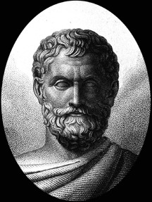
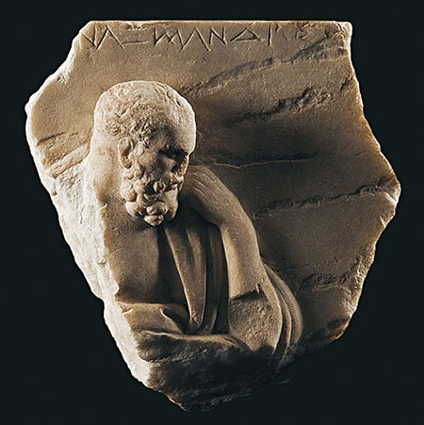
Основоположником греческого естествознания и греческой географии считается математик, путешественник и философ Фалес из г. Милета (VI в. до н. э.).
Ученику Фалеса философу Анаксимандру (VI в. до н. э.) приписывается составление первой географической карты. Вероятно, он первый установил стороны горизонта — север, юг, восток и запад — и свою карту сориентировал по этим странам света. Милетские географы впервые ввели в употребление понятие частей света и названия Азия (Асия) и Европа.

Slide 13
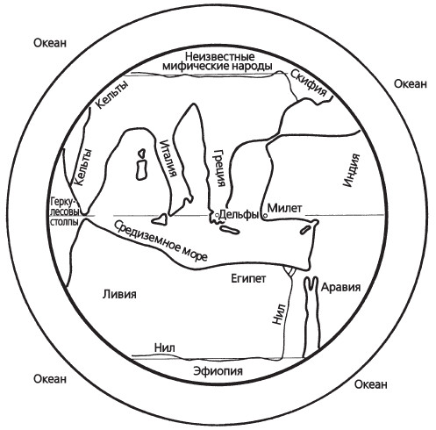
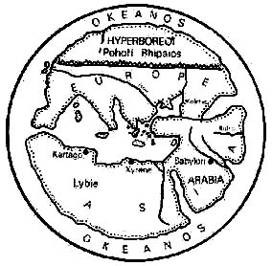
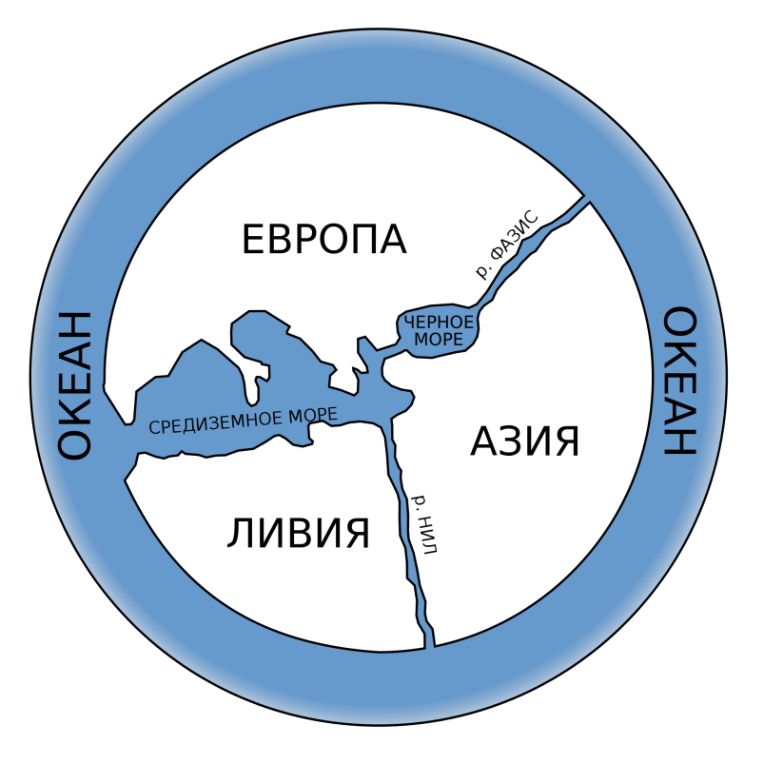

Slide 14
Геродот знает в общих чертах только те части Азии, которые входили в его время в состав Персидской империи. Он называет Азией лишь юго-западную часть Азиатского материка, а именно — Аравию с Сирией, Малую Азию с Армянским нагорьем, Месопотамию, Иранское нагорье и Северо-Западную Индию. К востоку от последней он помещает неведомую пустыню; к северу от его Азии лежит Европа, к западу — Египет и Ливия. Египет соединен с Азией «узким мысом» (Суэцким перешейком и Синайским п-овом).
Лишь в начале V века до н.э. Гекатей Милетский составил первую правдоподобную карту земель, известных грекам. На ней схематически были изображены четыре средиземноморских полуострова (Апеннинский, Пиренейский, Балканский и Малая Азия), - но только полвека спустя почтенный "основатель истории" Геродот создал свой собственный картографический шедевр, дав при этом подробнейшее описание земель, которые он сумел "лично посетить"

Slide 15
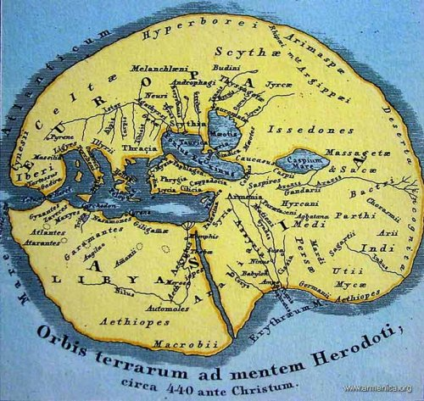

Slide 16
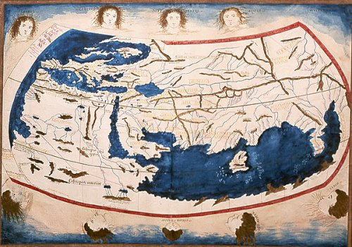

Slide 17
Клавдий Птолемей (87-165 н. э.) считал, что с помощью астрономии и математики Земля может быть точно отображена на карте. Он пытался задавать положения географических объектов на поверхности Земли с помощью системы координат с параллелями и меридианами.
Птолемей разработал две новых картографических проекции - коническую и стереографическую. В своем труде «География» он предложил список географических названий с указанием широты и долготы каждого места для облегчения поиска, были указаны масштаб, условные знаки с легендой, а также методика ориентации карт - так, чтобы север на карте был вверху, а восток справа.

Slide 18
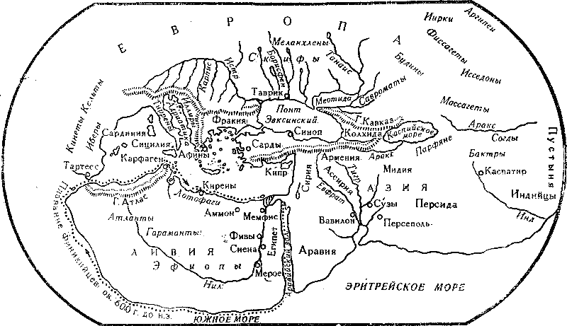

Slide 19
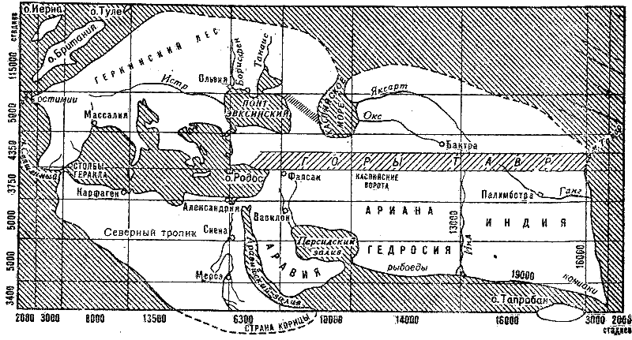

Slide 20
Прародителями современных карт были наскальные рисунки древнего человека, рисунки на коже, резьба по дереву или кости, позже — первые примитивные «карты» для мореплавания и т.д.
Первым осознал значение картографического метода и ввел его в обиход еще Птолемей.
Картографический метод продолжал интенсивно развиваться даже в Средние века. Достаточно вспомнить фламандского картографа Меркатора (1512—1599), который создал цилиндрическую равноугольную проекцию карты мира, до сих пор используемую в морской картографии

Slide 21
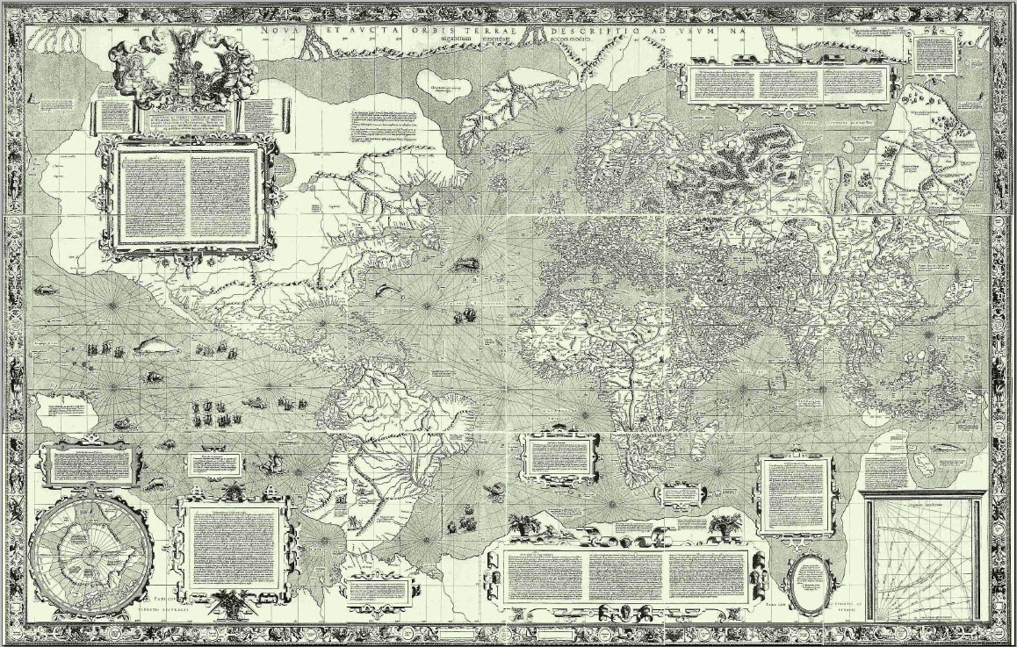

Slide 22
Особенно большое значение и развитие картографический метод приобрел в эпоху Великих географических открытий. Первоначально карты использовались исключительно для изображения взаимного размещения и сочетания различных географических объектов, сопоставления их размеров, с целью ориентирования, оценки расстояний.
Тематические карты для научных исследований появились лишь в XIXв. А. Гумбольдт был одним из первых создателей карт, на которых изображались абстрактные понятия. В частности, он ввел в науку новый термин «изотермы» — линии, позволяющие изобразить на карте распределение на территории тепла (невидимого на местности).

Slide 23
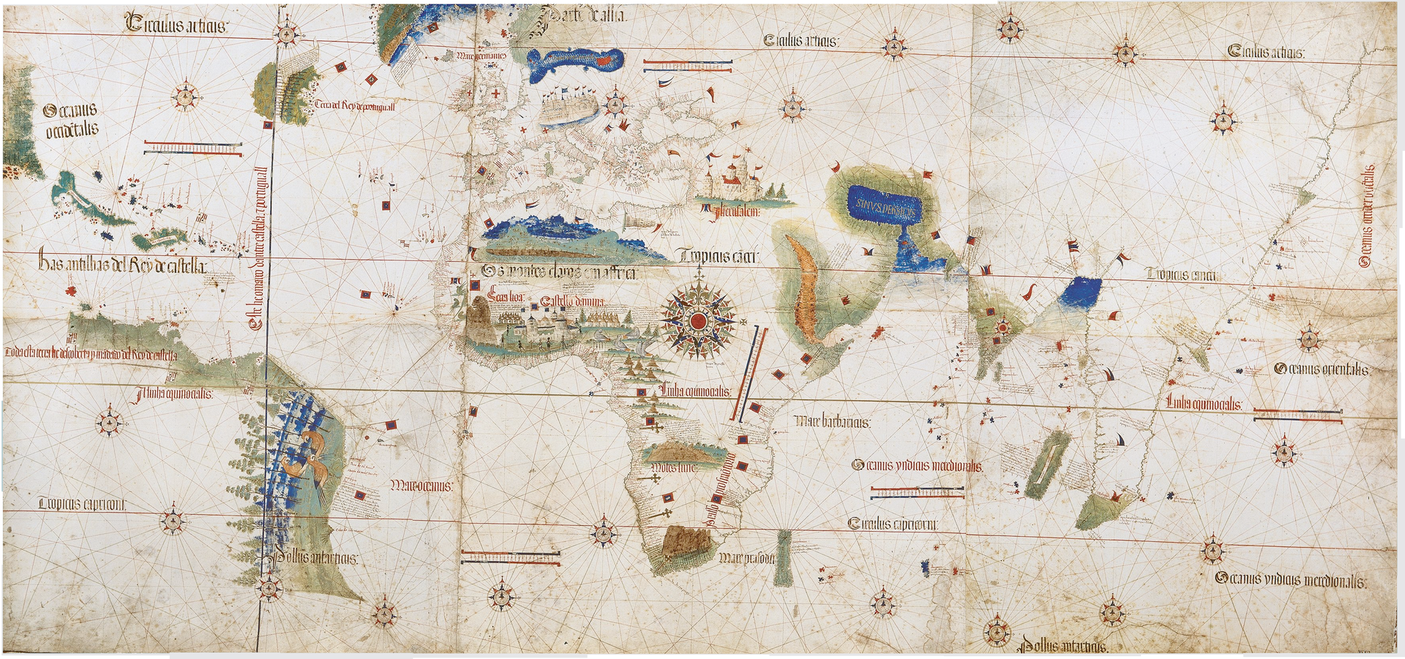
Планисфера Кантино (1502), старейшая из сохранившихся португальских навигационных карт, показывающая результаты экспедиций Васко да Гамы, Христофора Колумба и других исследователей. На ней также изображён меридиан, разделявший по Тордесильясскому договору португальскую и испанскую половины мира

Slide 24
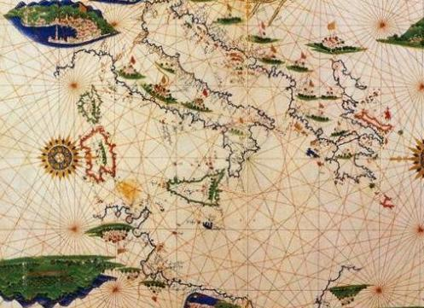
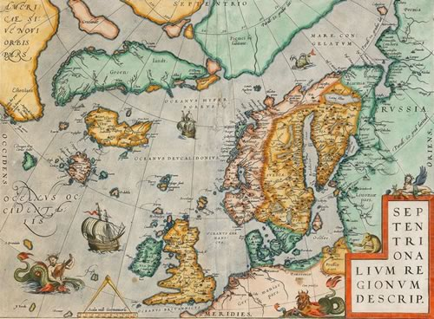
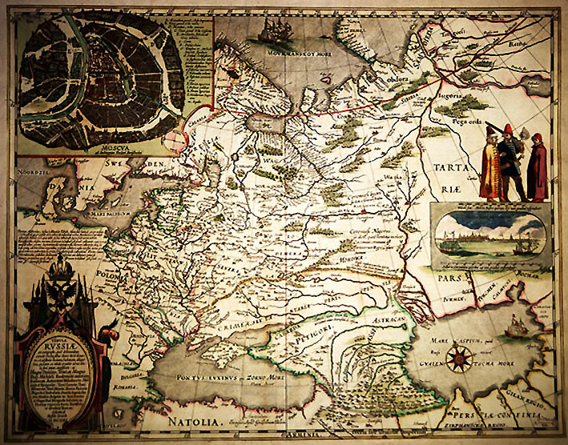

Slide 25
На начальных этапах познания картографический метод — метод картографирования — используется как метод отображения объективной реальности. Карта служит специфической формой фиксации результатов наблюдений, накопления и хранения географической информации.
Своеобразным протоколом полевых наблюдений является кар­та фактического материала, дальнейший анализ которой позволяет создать первичную тематическую (специальную) карту. Легенда к карте представляет собой результат классификации изображенных на ней объектов. Таким образом, в создании тематической карты используется не только картографический, но и сравнительный метод, применение которого позволяет провести класси­фикацию фактических данных, выявить определенные закономерности и на их основе выполнить генерализацию, т.е. перейти от конкретного к абстрактному, к формированию новых научных понятий.

Slide 26
Еще более широкие перспективы для изучения взаимосвязей и зависимостей между объектами, установления основных факторов их формирования и причин наблюдаемого размещения открываются при сопряженном изучении нескольких карт различного содержания.
Сопоставляться могут карты одинакового содержания, но составленные и изданные в разное время, либо карты, составленные одновременно, но фиксирующие разные моменты времени (например, серия карт среднемесячных температур, серия палеогеографических карт и т.д.).
Главная цель сравнения разновременных карт — изучение динамики и развития изображенных на них объектов и явлений. При этом большое значение имеют точность и достоверность сравниваемых карт.

Slide 27
Совершенствуются не только картографические методы и со­ставляемые карты, но и методы их анализа. В недалеком прошлом основным и едва ли не единственным приемом анализа карт был визуальный анализ. Его результат — качественное описание объектов с некоторыми количественными характеристиками, которые могли быть прочтены с карты или оценены глазомерно и представлены в виде отдельных показателей, таблиц, графиков.
Затем появился и стал широко применяться графический анализ, который заключается в составлении по данным, полученным с карт, различных профилей, разрезов, графиков, диаграмм, блок-диаграмм и т.д. и дальнейшем их изучении.
Графоаналитические приемы анализа карт заключаются в из­мерении по картам количественных пространственных характеристик объектов: длин линий, площадей, углов и направлений. На основании результатов измерений рассчитываются разнообразные морфоаналитические показатели.
Графоаналитические приемы часто называют картометрией, или картометрическим анализом.

